Slide 1
Дисциплина
Организация ЭВМ и систем
Преподаватель
Страбыкин Дмитрий Алексеевич

Slide 2
Структура и задачи курса
Цель и задачи дисциплины
Тематический план курса
Лабораторный практикум
  3.1 Состав лабораторных работ
  3.2 Лабораторные установки на основе диалоговых систем управления (ДСУ)
  3.3 Управление лабораторной установкой

Slide 3
Знать: цель и задачи дисциплины, основные разделы курса, виды занятий и формы контроля знаний, место дисциплины в учебном плане, организацию лабораторного практикума.
Литература:
Федеральный государственный образовательный стандарт высшего профессионального образования (ФГОС ВПО) по направлению подготовки 09.03.01 (230100.62) – Информатика и вычислительная техника.
Рабочие учебные планы по направлению подготовки 09.03.01 – Информатика и вычислительная техника по профилям (направленности):
  1. Вычислительные машины, комплексы, системы и сети.
  2. Программное обеспечение вычислительной техники и автоматизированных систем
Рабочая программа по дисциплине "Организация ЭВМ и систем" со списком рекомендуемой литературы.

Slide 4
1 Цель и задачи дисциплины
1.1 Цель дисциплины [3]: формирование у студентов компетенций, закрепленных за дисциплиной, путем изучения
систематизированных знаний по предмету курса, привития умений по анализу и синтезу основных устройств ЭВМ и вычислительных систем.
1.2 Задачи дисциплины [3] анализ принципов организации и функционирования, а также методов проектирования:
операционных устройств (ОУ),
устройств управления (УУ),
запоминающих устройств (ЗУ),
вычислительных устройств (ВУ),
периферийных устройств (ПУ),
процессоров (ПР),
вычислительных машин (ВМ);
вычислительных систем (ВС).

Slide 5
1.3 Место дисциплины в рабочем учебном плане [2]
Семестры
4 | 5 | 6 | 7
Схемотехника ЭВМ | Системное программное обеспечение | Базы данных | Операционные системы
Организация ЭВМ и систем |  | Проектирование ЭВМ / Разработка модулей системного ПО | Высокопроизво-дительные вычислительные комплексы
Теория автоматов | Проектирование цифровых устройств / Разработка программных систем | Организация памяти ЭВМ | Сети ЭВМ и телекоммуникации

Slide 6
2 Тематический план курса
Содержание раздела | Лекции (час.) | ПЗ (час.) | ЛР (час.)
Семестр 4
1. Введение | 1
2. Операционные устройства | 3 | 2 | 4
3. Запоминающие устройства | 4 | 2
4. Устройства управления | 4 | 4 | 4
5. Вычислительные устройства | 8 | 6 | 10
6. Периферийные устройства | 6
7. Процессоры | 10 | 4
Итого в 4 семестре (зачет): | 36 | 18 | 18

Slide 7
Тематический план курса (семестр 5)
Содержание раздела | Лекции (час.) | ПЗ (час.) | ЛР (час.)
7. Вычислительные машины | 6 | 8 | 12
8. Вычислительные системы (ВС) | 2
9. ВС: системы прерывания | 6 | 6 | 6
10. ВС: организация ввода-вывода | 4
11. ВС: организация памяти | 6
12. Высокопроизводительные ВС | 6 | 2
13. ВС: явный параллелизм команд | 5 | 2
14. Заключение | 1
Всего: | 36 | 18 | 18
ИТОГО (экзамен): | 72 | 36 | 36

Slide 8
3 Лабораторный практикум
3.1 Состав лабораторных работ
Часть 1. Устройства
с микропрограммным уровнем управления.
Лабораторные работы:
ОУ;
УУ;
ВУ.
Часть 2. Устройства
с программным уровнем управления.
Лабораторные работы:
учебная ЭВМ (МЭ);
система адресации МЭ;
система прерывания МЭ.

Slide 9
3.2 Лабораторные установки на основе ДСУ
3.2.1 Структура лабораторных установок
Диалоговая система управления
Интерфейс пользователя
Персональная ЭВМ
Устройство
сопряжения
Интерфейсный модуль
ПМС
ПМС
ПМС
ПМС
ЭВМ
ВУ (МПР)
с ЗУ
АП
и РК
ОУ
УУ
ЗУ

Slide 10

3.2.2 Общий вид лабораторной установки
АП
ЗУ
УУ
ОУ
RQ: 00110011
Z S F7 OVR
1 0 0 0

Slide 11
3.2.3 Функции программного обеспечения ПЭВМ
• Подача управляющих сигналов в модуль исследуемого устройства (МИУ)
• Прием осведомительных сигналов из МИУ
• Копирование состояния внутренних регистров (ячеек памяти) МИУ после каждого такта (цикла) работы
• Организация работы МИУ по тактам и в автоматическом режиме
• Обеспечение предварительного
ввода пользователем управляющих воздействий (сигналов, микропрограмм, программ)
• Вывод на экран текущего и нового состояния МИУ после каждого такта (цикла) работы
• Запись и считывание с диска введенных микропрограмм (программ) и данных

Slide 12
3.2.4 Программное обеспечение вариантов лабораторных установок*
"Имитатор операционного устройства" – для лабораторной работы по исследованию ОУ.
"Имитатор устройства управления" – для лабораторной работы по исследованию УУ.
"Имитатор микропрограммируемого микропроцессора" – для лабораторных работ по исследованию ВУ с ЗУ и разработке учебной ЭВМ.
"Имитатор микропрограммируемой микроЭВМ" – для лабораторных работ по исследованию системы адресации и системы прерывания программ ЭВМ.
_______________________________________________________________
  * Страбыкин Д.А. Экспериментальное исследование микропроцессорных устройств с помощью диалоговых систем управления. Микропроцессорные средства и системы. – 1987. – № 4. – С. 62–64.

Slide 13
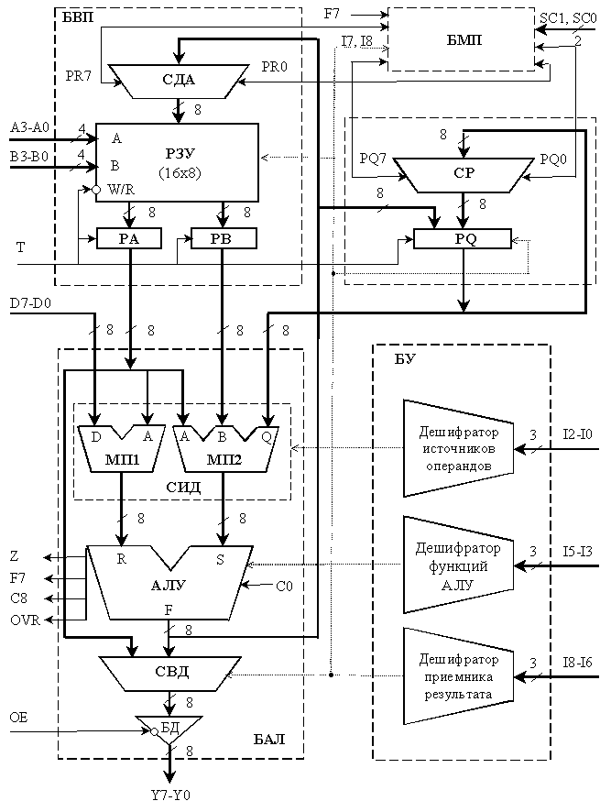
3.2.5 Моделируемые структуры
Структура ОУ

Slide 14
Структура УУ
Код операции
Код прерывания
Шина адреса
ветвления
ME
ПНА
VE
ПА
OE
OE
Z
F7
МП
КУ
ИКУ
^CC
БУПМ
C8
FL
OVR
ME
2
VE
С0
PE
A
А
БЛОК ПАМЯТИ МП
D
РМК
OE
^RLD
I
U
D
A
W
^CCE
C0
ВУС

Slide 15
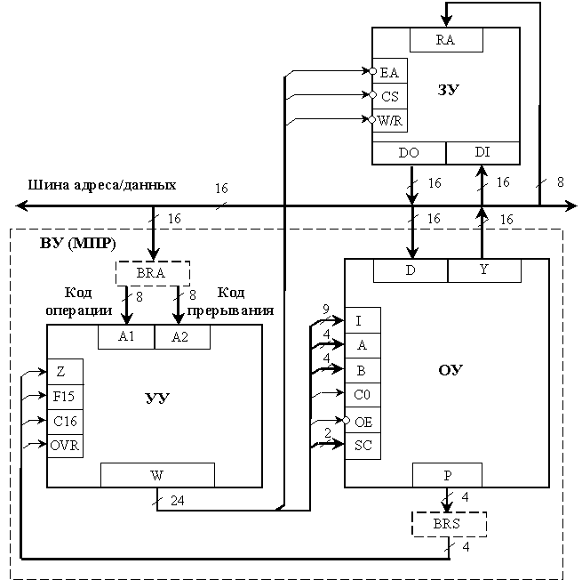
Структура ВУ

Slide 16
Структура ЭВМ
Запросы Z7,Z6,…,Z0
8
8
RZ
RА
CZ
OEV
EA
IN
АП
LM
CS
ЗУ
OEM
W/R
RM
RV
DO
DI
8
3
16
Шина адреса/данных
16
16
16
16
OE
16
БД
16
16
BRA
LD
РК
16
Код
операции
8
8
Код преры-
вания
D
Y
А1
А2
8
4
СВА
A
IN
8
4
B
УУ
9
I
ОУ
Z
F15
5
2
C0
C16
2
OE
OVR
SC
W
P
28
4
BRS
4

Slide 17
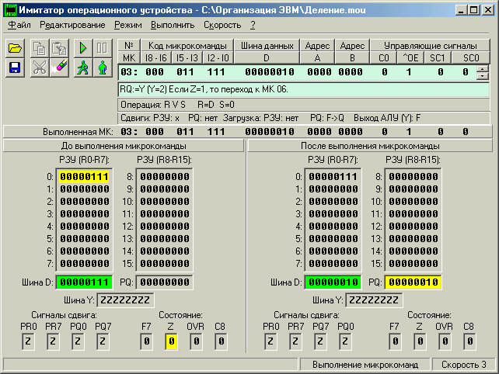
3.3 Управление лабораторной установкой
3.3.1 Окно выполнения микрокоманд (ОУ)

Slide 18
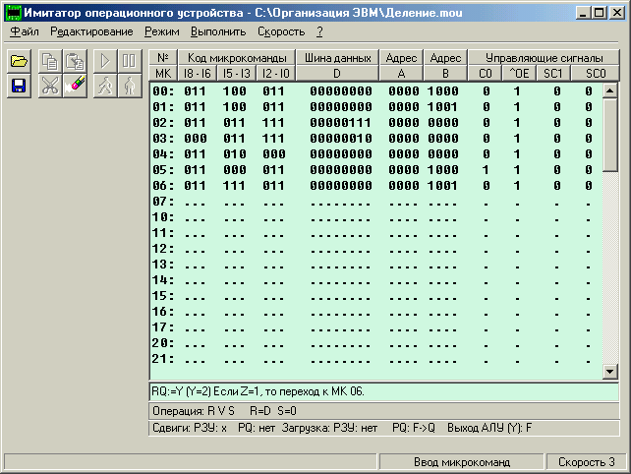
3.3.2 Окно ввода микрокоманд (ОУ)

Slide 19
Литература
Основная литература
Орлов С. А. Организация ЭВМ и систем. Учебник для вузов. / Орлов С. А., Цилькер, Б. Я. – СПб. : Питер, 2011. – 668 с. (Допущено Министерством образования и науки РФ в качестве учебника для студентов высших учебных заведений, обучающихся по направлению «Информатика и вычислительная техника»).
(количество экземпляров (2004 г.) в библиотеке ВятГУ – 60)
Дополнительная литература
Страбыкин Д. А. Организация ЭВМ: Лабораторный практикум на компьютерах: учебное пособие / Д. А. Страбыкин. –3-е изд. доп. – Киров ФБГОУ ВПО "ВятГУ", 2013. – 162 с.
Страбыкин Д. А. Организация ЭВМ: Лабораторный практикум на компьютерах [Электронный ресурс]: учебное пособие / Д. А. Страбыкин. –3-е изд. доп. – Киров ФБГОУ ВПО "ВятГУ", 2013. Э4444 (акт постановки на учет объекта ИС № 4272 от 22.07.2013).

Slide 20
Литература (продолжение)
Паттерсон Д. Архитектура компьютера и проектирование компьютерных систем. Классика Computers Science. / Паттерсон Д., Хеннесси Дж. – 4-е изд. – СПб. : Питер, 2012. – 784 с.
Бакшаев, Анатолий Михайлович. Организация памяти ЭВМ: Учеб. пособие / Бакшаев, Анатолий Михайлович; ВятГТУ, ФАВТ, каф. ЭВМ. – Киров, 2000. – 140c. (количество экземпляров в библиотеке ВятГУ – 55)
Бройдо, Владимир Львович. Вычислительные системы, сети и телекоммуникации: Учеб. пособие / Бройдо, Владимир Львович. - СПб.: Питер, 2003. – 688c. (количество экземпляров в библиотеке ВятГУ – 5)
Жмакин А.П. Архитектура ЭВМ: Учеб. Пособие / Жмакин А.П. – СПб. : БХВ-Петербург, 2006 . – 320с.

Slide 21
Литература (продолжение)
Мельцов, Василий Юрьевич. Высокопроизводительные вычислительные системы: Учеб. пос. / Мельцов, Василий Юрьевич, Фоминых, Леонид Федорович; ВятГУ, ФАВТ, каф. ЭВМ. – Киров, 2002. – 159c. (количество экземпляров в библиотеке ВятГУ – 58)
Микропроцессорные системы: Учеб. пособие / Под общ. ред. Д. В. Пузанкова. – СПб. : Изд-во Политехника, 2002. – 935c. - Библиогр.: с. 930. (количество экземпляров в библиотеке ВятГУ – 2)
Пятибратов, Александр Петрович. Вычислительные системы, сети и телекоммуникации: Учеб. для вузов / Пятибратов, Александр Петрович, Гудыно, Лев Петрович, Кириченко, Александр Апполонович. – 2-е изд., перераб. и доп. – М. : Финансы и статистика, 2001, 2002. – 512c. (количество экземпляров в библиотеке ВятГУ – 10)
Страбыкин, Дмитрий Алексеевич. Организация машин параллельного логического вывода: Учеб. пособие / Страбыкин, Дмитрий Алексеевич; ВятГТУ, ФАВТ, каф. ЭВМ. – Киров, 1999. – 189c. (количество экземпляров в библиотеке ВятГУ – 45)

Slide 22
Литература (окончание)
3) Горнец, Николай Николаевич. Организация ЭВМ и систем : учеб. / Н. Н. Горнец, А. Г. Рощин, В. В. Соломенцев. - М. : Академия, 2006. - 320 с. : ил.. - (Высшее профессиональное образование. Информатика и вычислительная техника). - Библиогр.: с. 312-313
4) Древс, Юрий Георгиевич. Организация ЭВМ и вычислительных систем : учебник / Ю. Г. Древс. - М. : Высш. шк., 2006. - 501 с. : ил.. - (Вычислительная техника). - Библиогр.: с. 497-498

Slide 23
5 Компетенции
Компетенция – совокупность знаний, умений, навыков, формируемых в процессе обучения дисциплине (модулю), а также способность применять знания, умения и личностные качества для успешной деятельности в определенной области.
В Федеральных государственных образовательных стандартах высшего профессионального образования (ФГОС ВПО) выделяют общекультурные (ОК) и общепрофессиональные (ПК) компетенции.

Slide 24
5.1 Входные компетенции
ОК-10. Использует основные законы естественнонаучных дисциплин в профессиональной деятельности, применяет методы математического анализа и моделирования, теоретического и экспериментального исследования.
ОК-11. Осознает сущность и значение информации в развитии современного общества; владеет основными методами, способами и средствами получения, хранения, переработки информации.

Slide 25
5.1.1 Входные компетенции:
ОК-10 («Знает»)
Логические основы построения ЭВМ – теория логических функций: определение, способы задания, вычисления и минимизации, функционально полные наборы, суперпозиция функций, системы логических функций, логические элементы и логические схемы.
Логические основы построения ЭВМ – теория конечных автоматов: определение, виды, способы задания, абстрактный и структурный синтез автоматов.
Физические основы построения ЭВМ – принципы построения и работы, принципиальные электрические схемы и характеристики, а также временные диаграммы логических элементов и элементов памяти, типовых узлов.

Slide 26
5.1.2 Входные компетенции:
ОК-10 («Умеет»)
Описывать работу синтезируемого устройства системой логических функций. Переходить от табличного задания логических функций к формулам и наоборот. Минимизировать системы логических функций, строить по формулам логических функций схемы вычисления их значений.
Описывать работу синтезируемого устройства моделью конечного автомата. Задавать автомат с помощью таблицы, графа, формул и переходить от одной формы задания к другой. Строить граф автомата по граф-схеме микропрограммы. Минимизировать число состояний автомата.
Переходить от функциональных к принципиальным электрическим схемам устройств в заданной системе элементов, анализировать временные диаграммы работы устройств и рассчитывать время задержки сигнала от входа до выхода, оценивать потребляемую мощность устройства.

Slide 27
5.1.3 Входные компетенции:
ОК-10 («Владеет»)
Методами синтеза комбинационных схем с минимальными аппаратурными затратами в заданном базисе логических элементов.
Методами построения функциональной схемы цифрового устройства обработки информации на основе описания его работы с помощью модели конечного автомата. Методами построения функциональной схемы устройства управления по исполняемой им микропрограмме на основе описания его работы с помощью модели конечного автомата.
Методами построения принципиальных электрических схем устройств в заданной системе элементов по функциональным электрическим схемам.

Slide 28
5.1.4 Входные компетенции: ОК-11
Знает. Арифметические основы построения ЭВМ: системы счисления (2,8,16), формы представления информации, методы выполнения арифметических операций и способы ускорения их выполнения.
Умеет. Переводить числа из одной системы счисления в другую, выполнять арифметические операции над числами в форме с фиксированной и плавающей запятой в системах счисления с основаниями: 2,8,16 с выявлением всех видов не корректных завершений.
Владеет. Методами выполнения арифметических операций над числами в форме с фиксированной и плавающей запятой в двоичной системе счисления.

Slide 29
5.2 Выходные компетенции
ОК-8. Осознает социальную значимость своей будущей профессии, обладает высокой мотивацией к выполнению профессиональной деятельности.
ПК-3. Способен разрабатывать интерфейсы «человек – электронно-вычислительная машина».
ПК-6. Способен обосновывать принимаемые проектные решения, осуществлять постановку и выполнять эксперименты по проверке их корректности и эффективности.

Slide 30
5.2.1 Выходные компетенции: ОК-8
Знает. Раздел профессиональной подготовки: основы построения и архитектуры ЭВМ, что способствует осознанию социальной значимости будущей профессии.
Умеет. Выполнять часть работ из сферы профессиональной деятельности: решать задачи проектирования устройств и отладки микропрограмм и программ ЭВМ, что повышает интерес к будущей профессии.
Владеет. Способами оптимизации структур и алгоритмов работы устройств ЭВМ, которые являются основой для качественного проектирования вычислительных устройств и связаны с научно-техническим творчеством.

Slide 31
5.2.2 Выходные компетенции: ПК-3
Знает. Формы представления на экране монитора программно моделируемых операционных устройств, устройств управления с программируемой логикой, вычислительных устройств и процессоров ЭВМ с системой прерывания программ.
Умеет. Применять типовые решения интерфейса пользователя операционной системы Windows для взаимодействия с программными моделями микропроцессорных устройств и микроЭВМ в процессе экспериментального исследования их работы в пошаговом и автоматическом режиме.
Владеет. Способами организации взаимодействия пользователя с программными моделями микропроцессорных устройств и микроЭВМ в различных режимах их работы с отображением на экране состояний их внутренних регистров.

Slide 32
5.2.3 Выходные компетенции: ПК-6 («Знает»)
Основы построения вычислительных устройств (ВУ):
представление вычислительного устройства в виде композиции двух конечных автоматов (операционного и управляющего); структура и рабочий цикл ВУ;
построение операционных устройств (базовые структуры, схемы реализации микроопераций и формирования логических условий); построение устройств управления с программируемой логикой (структуру и микрокомандный цикл, способы кодирования микроопераций, формирование адреса микрокоманды с учетом логических условий, дешифрацию кода операции и организацию обращения к подмикропрограмме);
этапы и оптимизационный характер проектирования ВУ.

Slide 33
Выходные компетенции: ПК-6 («Знает»)
Основные виды запоминающих устройств (ЗУ): Адресные ЗУ, ЗУ типа стек и магазин, Ассоциативные ЗУ. Основные виды периферийных устройств: внешние запоминающие устройства, мониторы (включая 3D), принтеры (включая 3D), устройства ввода информации (включая 3D-сканеры).
Основы построения процессоров ЭВМ: архитектуры, структуры и рабочие циклы процессоров различных видов ЭВМ; конвейер команд; суперконвейерные и суперскалярные процессоры; системы прерывания программ; таймеры; организацию ввода-вывода.
Организацию памяти вычислительных систем: КЭШ-память (ассоциативную, с прямым отображением, с ассоциативно-множественным отображением, секторную, стратегии записи и замещения строк).

Slide 34
Выходные компетенции: ПК-6 («Знает»)
Виртуальную память (сегментную, страничную и сегментно-страничную организацию памяти, схемы преобразования логических адресов в физические, замещение страниц); защиту памяти; особенности организации памяти в процессорах Pentium и Itanium.
Основы построения параллельных ЭВМ: модели вычислений (тип языка программирования и характер вычислений, механизмы управления и передачи данных), архитектуры (машины с директивным и потоковым управлением, с управлением по запросам), структуры многопроцессорных ЭВМ.
Вычислительные системы с явным параллелизмом команд: особенности архитектуры и структуры (связки команд и типы функциональных исполнительных устройств, спекуляция по управлению и данным, выполнение команд «под предикатами», вращение регистров) конвейеризация циклических программ.

Slide 35
5.2.4 Выходные компетенции: ПК-6
(«Умеет»)
Разрабатывать структурную схему, алгоритм рабочего цикла ВУ и микропрограммы для выполнения заданных операций.
Разрабатывать структурные схемы устройств управления с программируемой логикой для заданных микропрограмм.
Строить функциональную схему ЗУ заданного вида с необходимой разрядностью и емкостью.
Разрабатывать структурную схему и микропрограмму командного цикла процессора для заданной архитектуры ЭВМ и требованиям к системе прерываний программ.

Slide 36
5.2.5 Выходные компетенции: ПК-6 («Владеет»)
Методами расчета быстродействия (времени выполнения микроопераций, микрокоманд, микропрограмм, операций, команд) и аппаратурных затрат процессоров, ВУ, операционных устройств и устройств управления с программируемой логикой.
Способами преобразования структур и микропрограмм операционных устройств, устройств управления с программируемой логикой и процессоров с целью повышения их быстродействия (включая конвейерное выполнение микрокоманд, операций и команд) и сокращения аппаратурных затрат (в том числе с помощью функциональной интеграции).

